Slide 1
Technical and Vocational University
Minab Branch
Course
Data Structure
Lecturer
Mohammad Ahmadzadeh
Fall of 2023

Slide 2
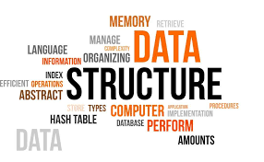
Data Structure
A data structure is a storage that is used to store and organize data. It is a way of arranging data on a computer so that it can be accessed and updated efficiently. A data structure is not only used for organizing the data. It is also used for processing, retrieving, and storing data.
Introduction
Complexity
Array
Stack
Queue
Linked-List
Tree
Graph
Hashing
Sorting
Searching
Languages for solving exercises :
C++, JavaScript, Python and Go

Slide 3
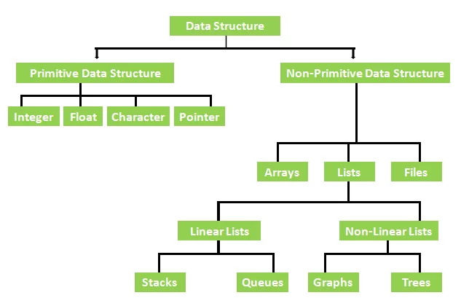
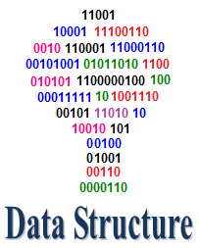
Data Structure

Slide 4
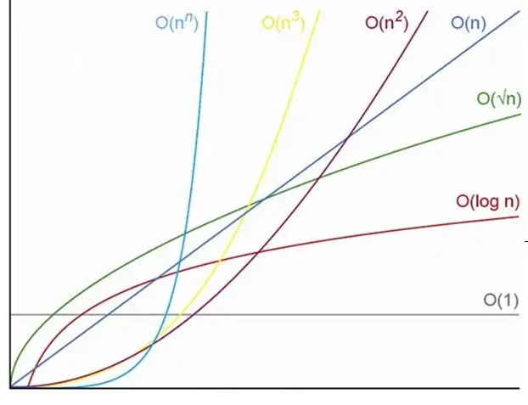
Data Structure
پیچیدگی زمانی اجرای الگوریتم
زمانی که برای حل یک مسئله الگوریتم طراحی می‌کنیم یا قصد استفاده از یک الگوریتم از پیش ابداع شده را داریم، عموما برایمان مهم است بدانیم کارآیی الگوریتم چگونه است و تا چه حد می‌توان روی آن حساب باز کرد. به ویژه اگر برای حل یک مسئله بیش از یک الگوریتم موجود باشد، باید بتوان آنها را به نحوی با هم مقایسه کرد. گاهی چنین مقایسه‌ای بر اساس قابلیت پیاده‌سازی یا میزان سادگی پیاده‌سازی است. اما در بسیاری مواقع سرعت تولید خروجی الگوریتم بسیار مهمتر از پیچیدگی پیاده‌سازی یا مدت زمان مورد نیاز برای پیاده‌سازی است. به همین دلیل طراحی یک الگوریتم کارا بسیار مهم است
یک روش برآورد کارایی الگوریتم، شمارش تعداد عملیات اصلی مورد نیاز تا رسیدن به خروجی است

Slide 5
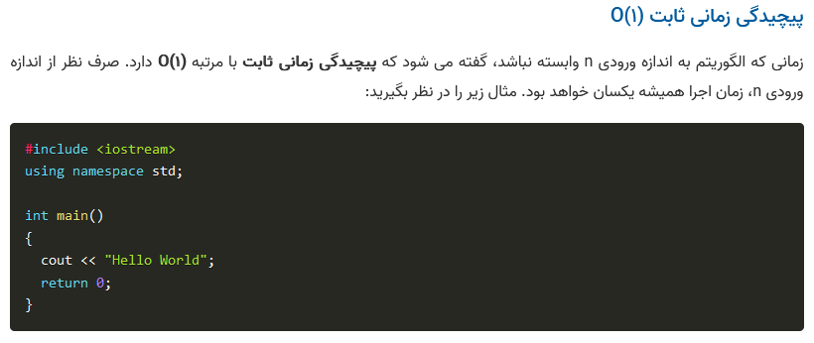
Data Structure

Slide 6
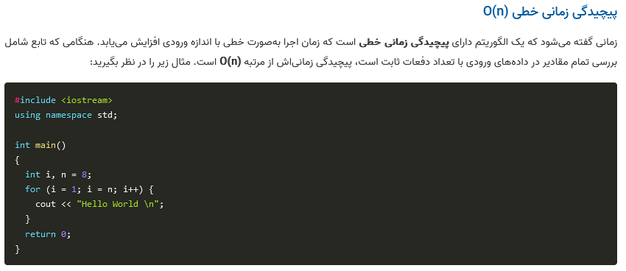
Data Structure

Slide 7
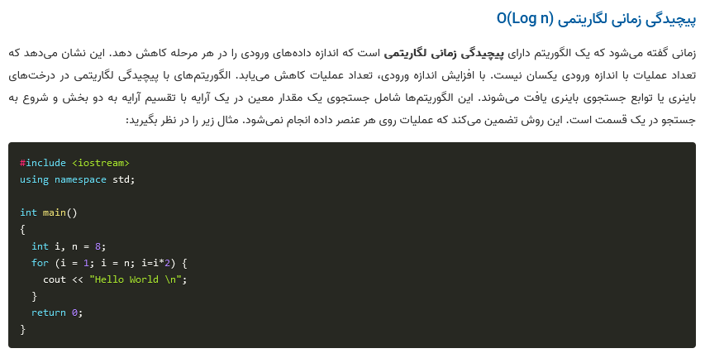
Data Structure

Slide 8
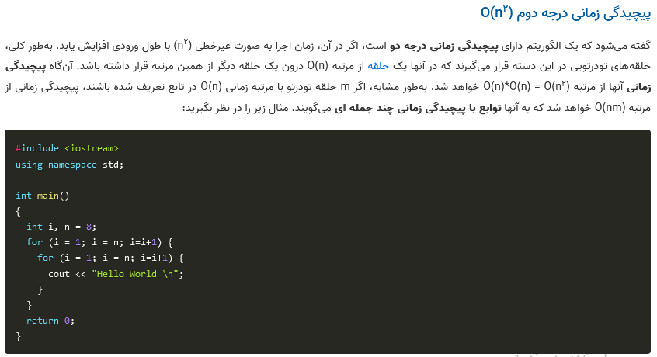
Data Structure

Slide 9
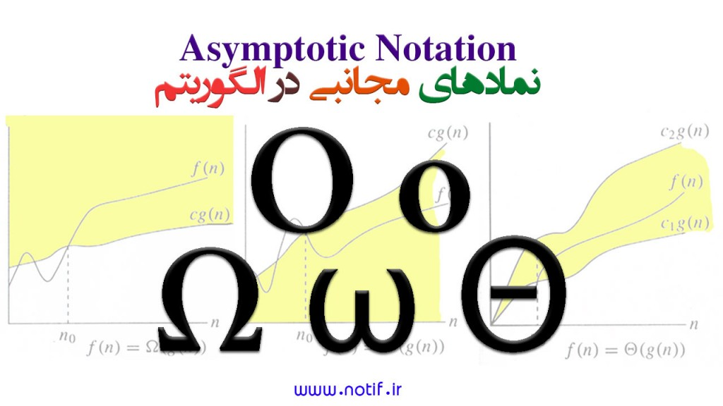
Asymptotic Notation

Slide 10
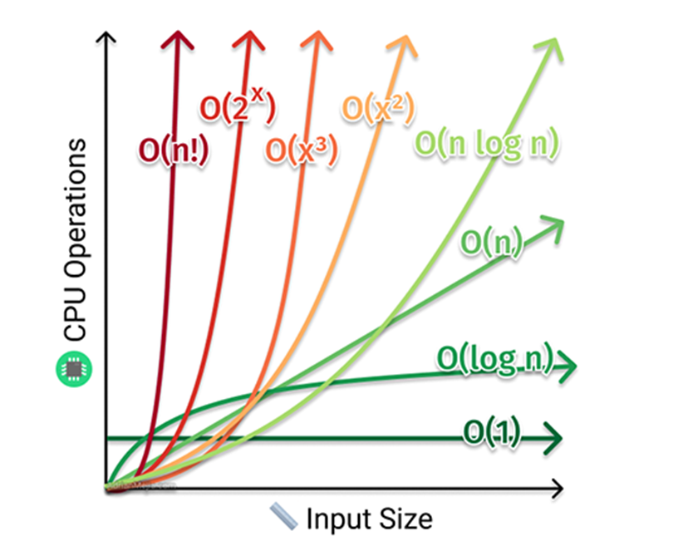
Asymptotic Notation
برای تخمین زمان اجرای الگوریتم و میزان پیچیدگی آن، از نمادهایی به نام نمادهای مجانبی (حدی) استفاده میشود. این نمادها عبارتند از: O ، Ω، Θ و o، ω که هر کدام طبق روش خاصی محاسبه میشوند و در تحلیل الگوریتم کاربرد فراوانی دارند.
1-Big O notation
2-Big Ω notation
3-Big Θ notation
4- o notation
5- ω notation

Slide 11
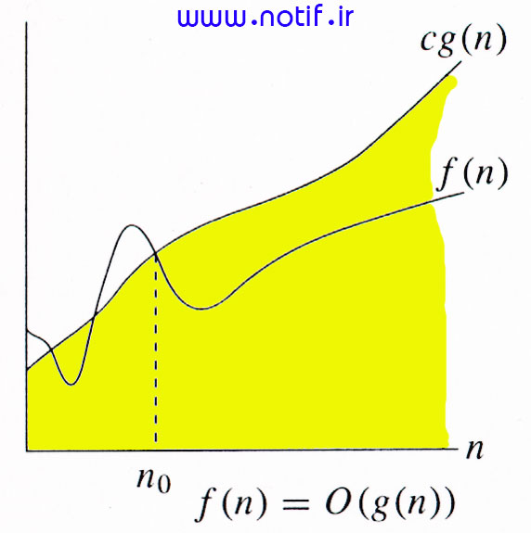
Asymptotic Notation
1-Big O notation
O(g(n)) = f(n) : ∃ C,n0​>0 that ∀ n≥n0​ we have 0≤f(n)≤Cg(n)

Slide 12
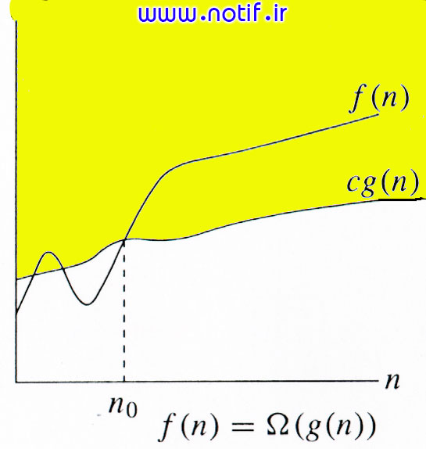
Data Structure
2-Big Ω notation
Ω(g(n))=f(n):∃ C,n0​>0 that ∀ n≥n0​ we have 0≤Cg(n)≤f(n)

Slide 13
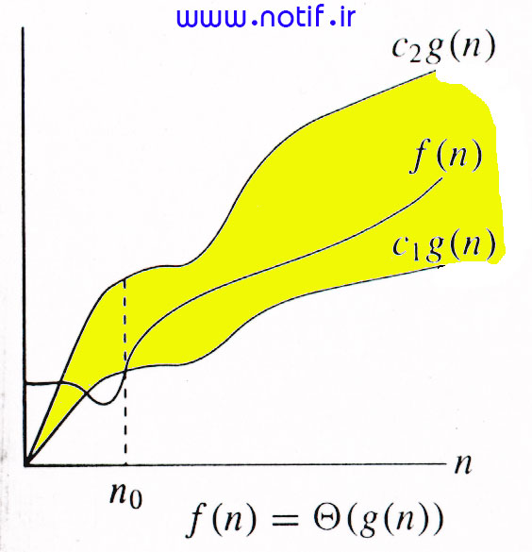
Data Structure
3-Big Θ notation
Θ(g(n))=f(n):∃ C1,C2,n0​>0 that ∀ n≥n0​ we have 0≤C1g(n)≤f(n)≤C2g(n)

Slide 14
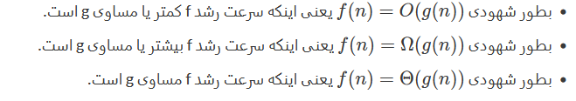
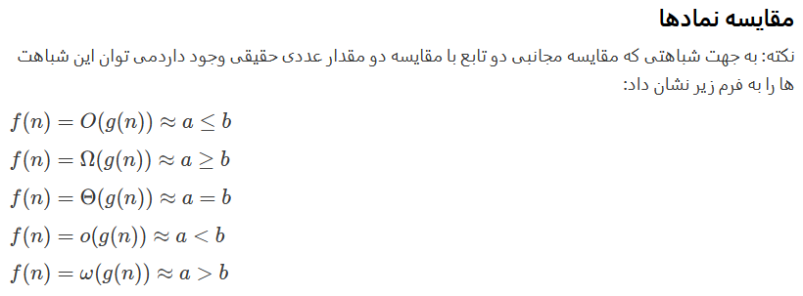
Data Structure
4- o notation (اُ کوچک)
o(g(n))=f(n):∀ C>0,∃ n0​>0 that ∀ n≥n0​ we have 0≤f(n)≤Cg(n)
5- ω notation (اامگا کوچک)
ω(g(n))=f(n):∀ C>0,∃ n0​>0 that ∀ n≥n0​ we have 0≤Cg(n)≤f(n)

Slide 15
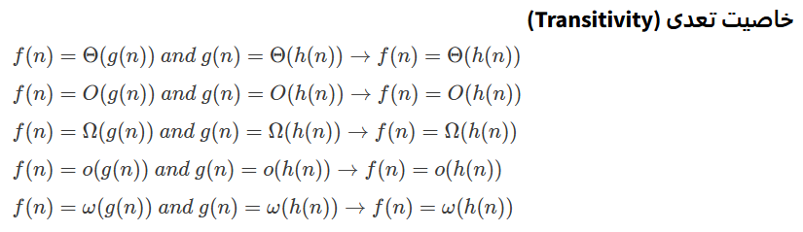
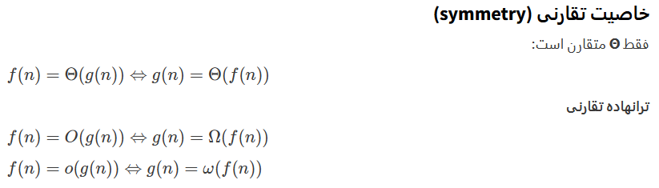
Data Structure

Slide 16
Data Structure-Array
Array
Array, 2D and 3D array
Polynomials
String
Matrix
Sparse Matrix
Transpose
Linear and Binary Search algorithms
Bubble and Insertion sort algorithms

Slide 17
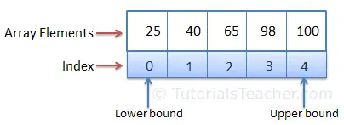
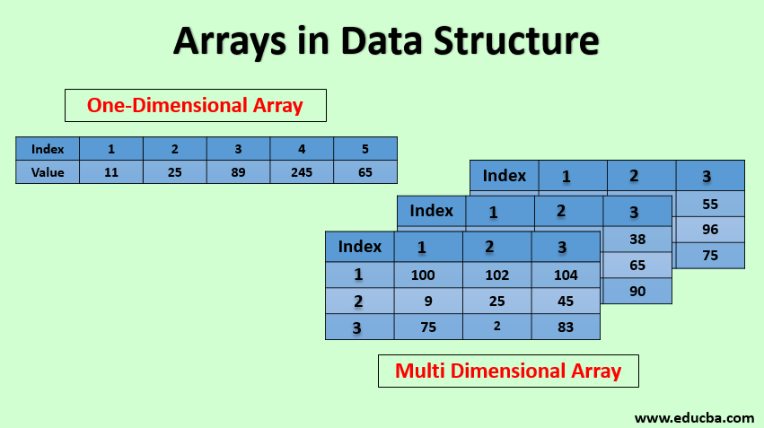
Data Structure-Array
Arrays are defined as the collection of similar types of data items stored at contiguous memory locations.
Linear Search
Bubble Sort
Binary Search
Matrix
Cube

Slide 18
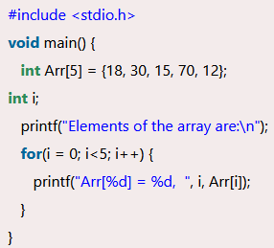
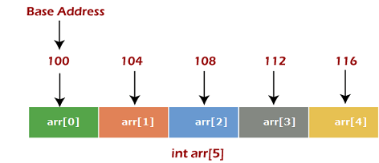
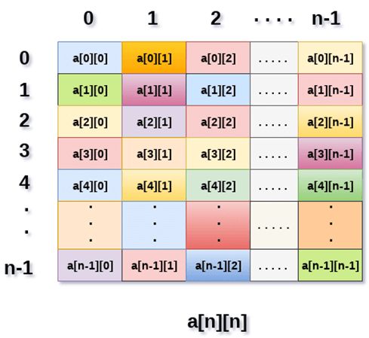
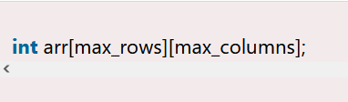
Data Structure-Array
Source Code :
Memory allocation of an array
2D Array

Slide 19
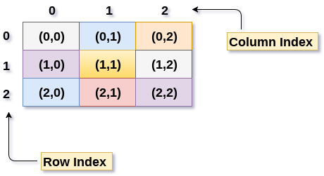
Data Structure-Array
2D Array
Row Major ordering
Column Major ordering

Slide 20
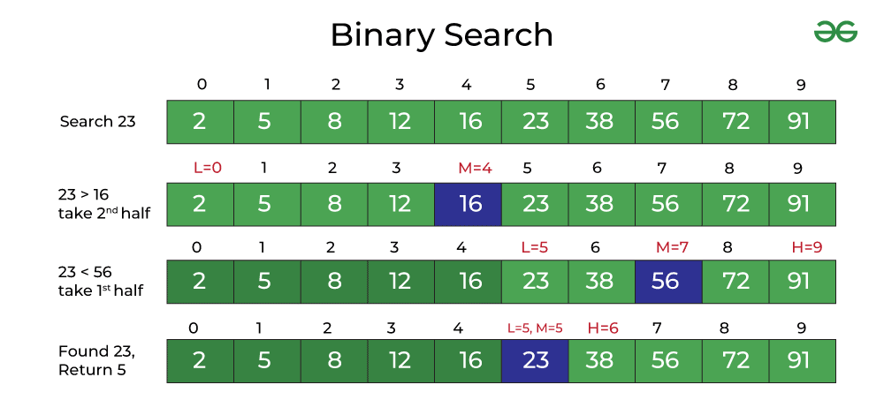
Data Structure-Array
Binary Search

Slide 21
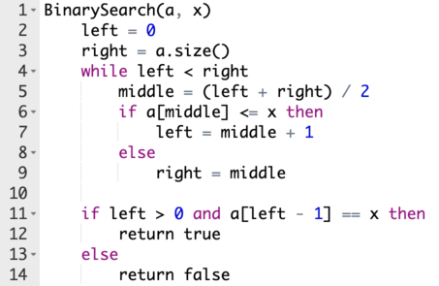
Data Structure-Array
Binary Search

Slide 22
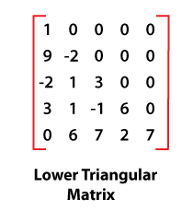
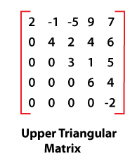
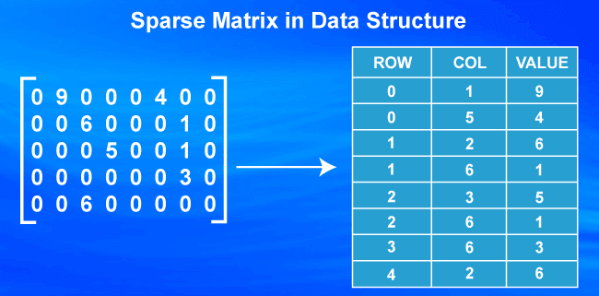
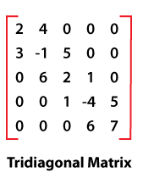
Data Structure-Array
Sparse Matrix
Upper triangular regular sparse matrices
Lower triangular regular sparse matrices
Tri-diagonal regular sparse matrices

Slide 23
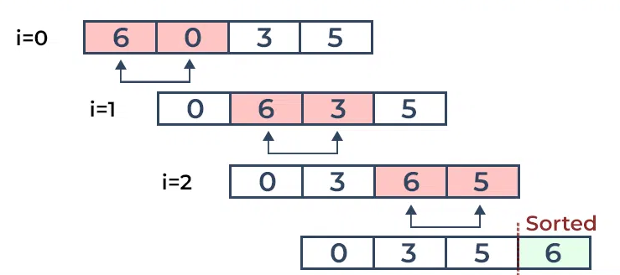
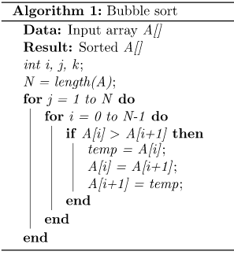
Data Structure-Array
Bubble sort

Slide 24
Data Structure- Recursive
Recursive
Factorial
Binary Search

Slide 25
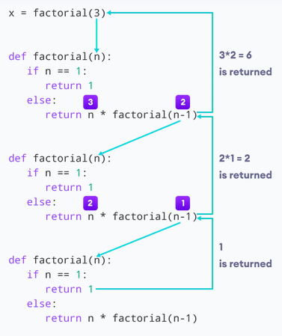
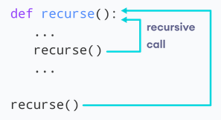
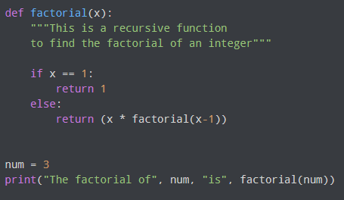
Data Structure-Recursive Functions
we know that a function can call other functions. It is even possible for the function to call itself. These types of construct are termed as recursive functions. The following image shows the working of a recursive function called recursive

Slide 26
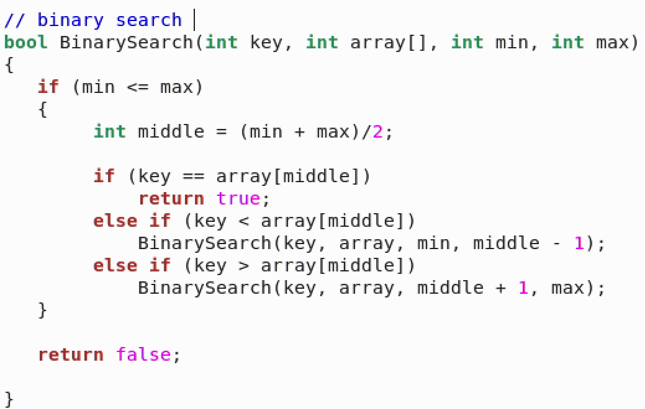
Data Structure-Recursive Functions
Binary Search

Slide 27
References
[1] https://ocw.mit.edu/courses/6-851-advanced-data-structures-spring-2012/pages/calendar-and-notes/
[2] https://ocw.mit.edu/courses/6-006-introduction-to-algorithms-spring-2020/pages/lecture-notes/
[3] https://ocw.snu.ac.kr/node/27041
[4] https://ocw.snu.ac.kr/node/2060
[5] https://www.geeksforgeeks.org/data-structures/
[6] https://www.aparat.com/v/mehQz?playlist=1332921
[7] limoonad
[8] maktabkhooneh
[9] jahangirics
[10] programstore

Slide 28
